Slide 1
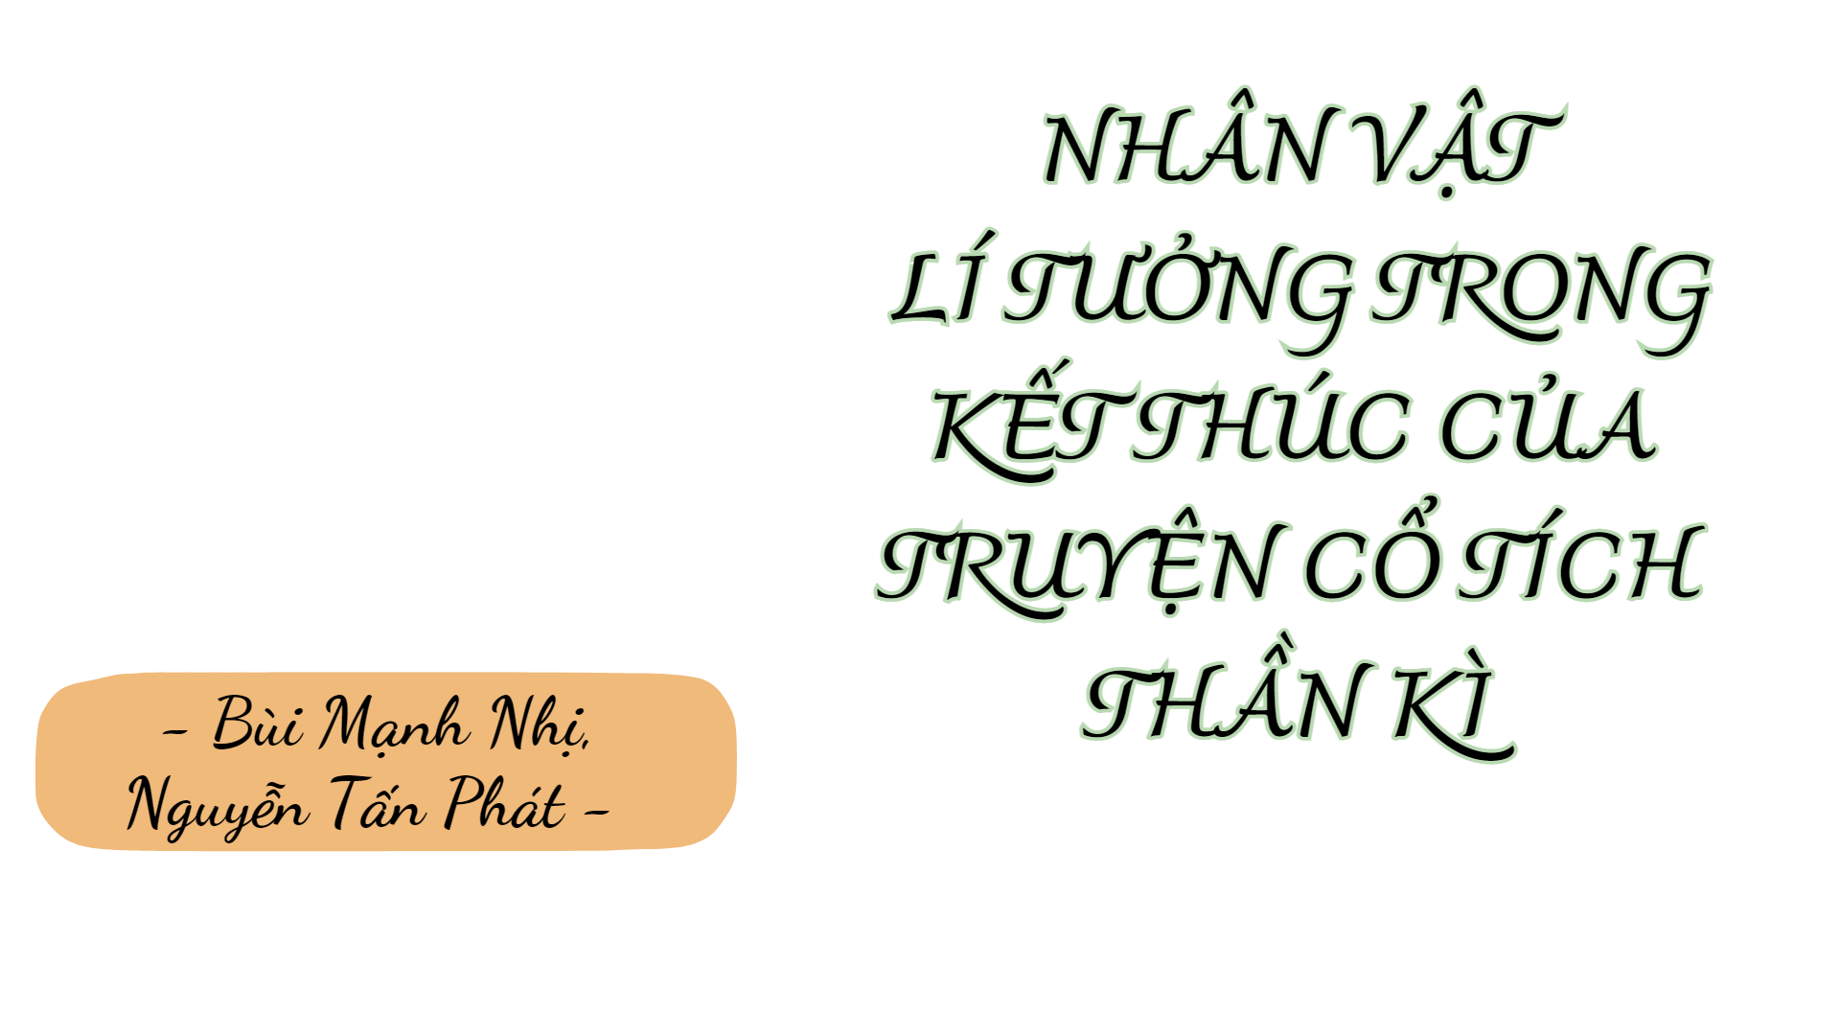

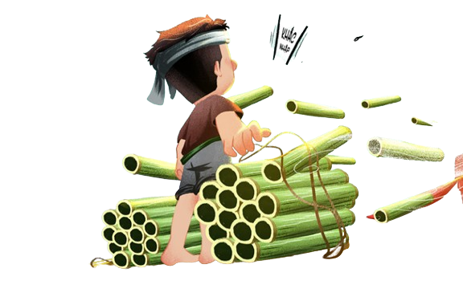
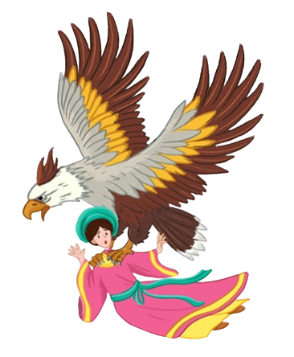
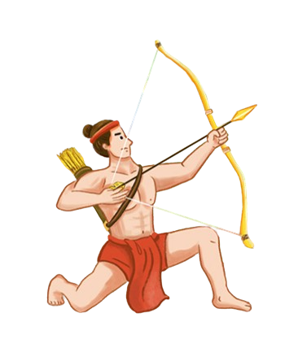
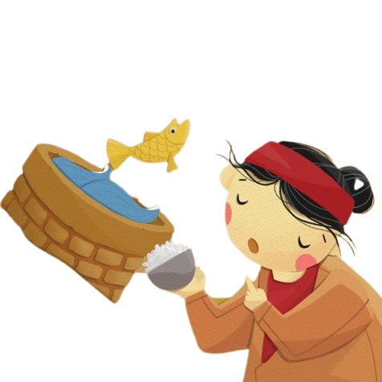
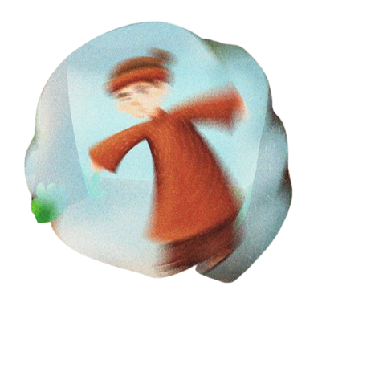
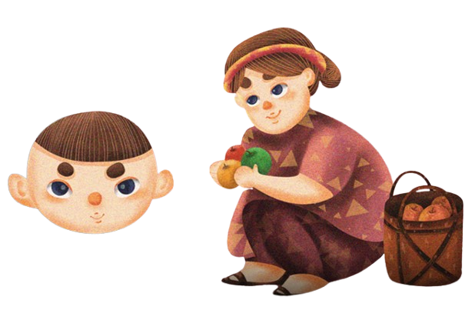

Slide 2

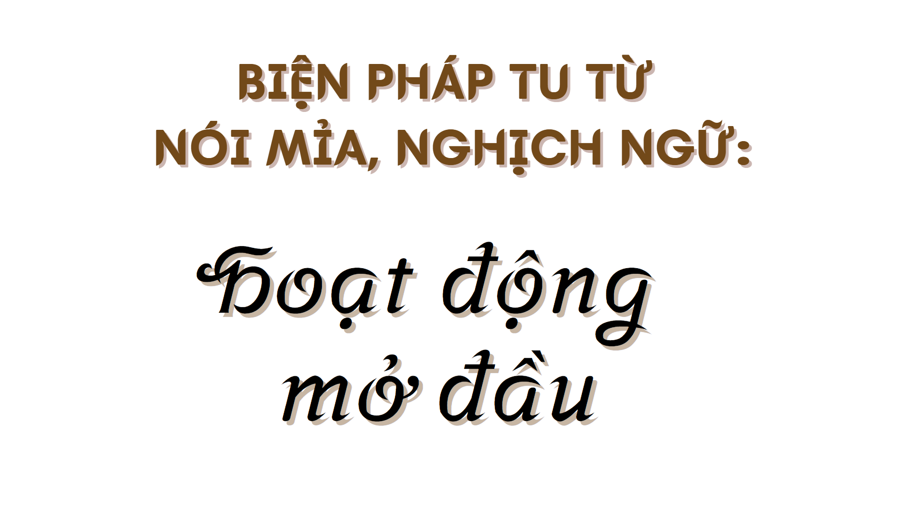

Slide 3

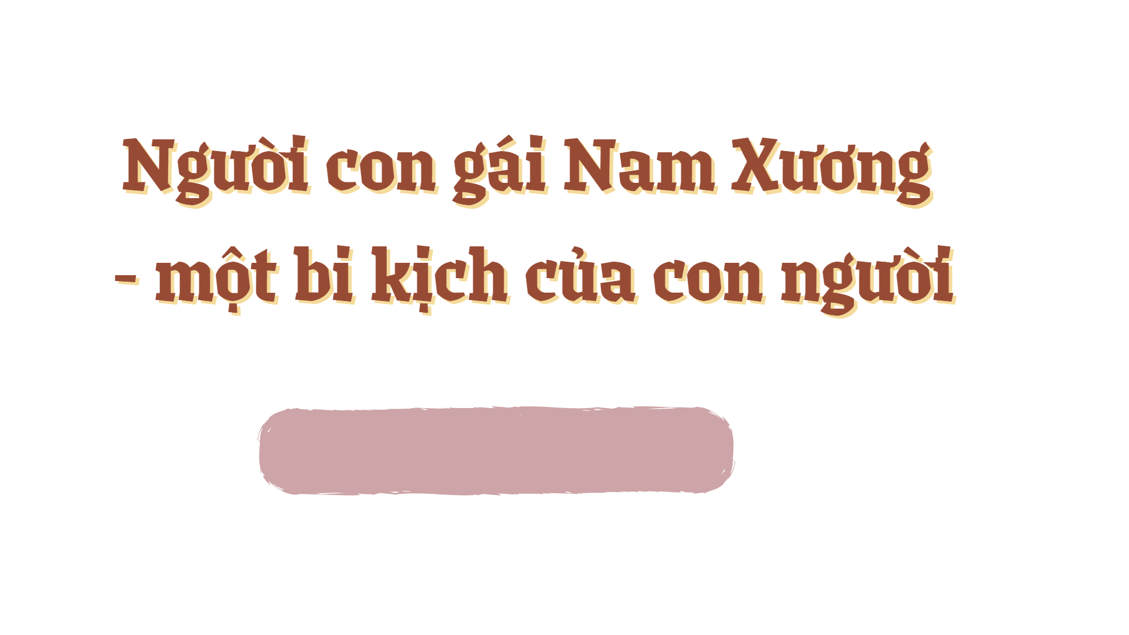

HOẠT ĐỘNG MỞ ĐẦU
TÊN NHÂN VẬT

Slide 4
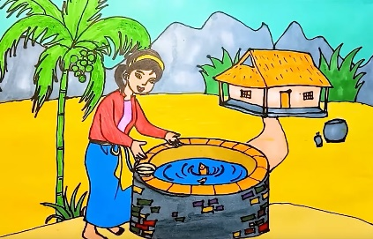

Tấm
(Tấm Cám)
Notes:
Giáo viên: Nguyễn Nhâm
Zalo: 0981.713.891.

Slide 5
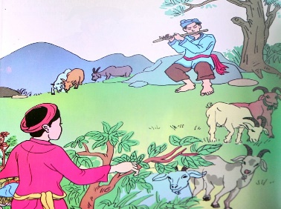
Sọ Dừa (Sọ Dừa)

Slide 6
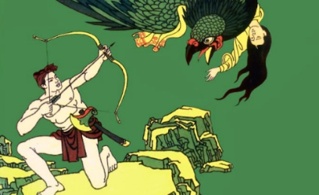
Thạch Sanh (Thạch Sanh)

Slide 7
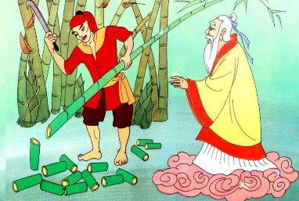
Anh Khoai (Cây tre trăm đốt)

Slide 8





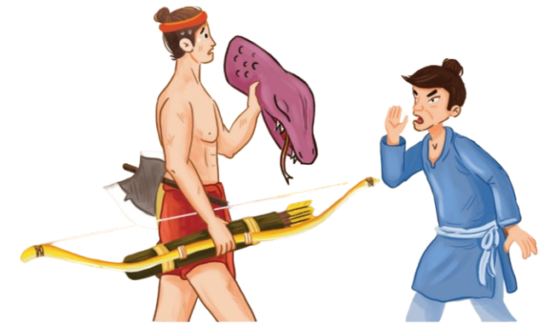

HOẠT ĐỘNG MỞ ĐẦU
Em hãy chỉ ra điểm chung của những nhân vật này
→ Đều là những nhân vật có số phận bất hạnh, éo le nhưng sống lương thiện, hiền lành

Slide 9
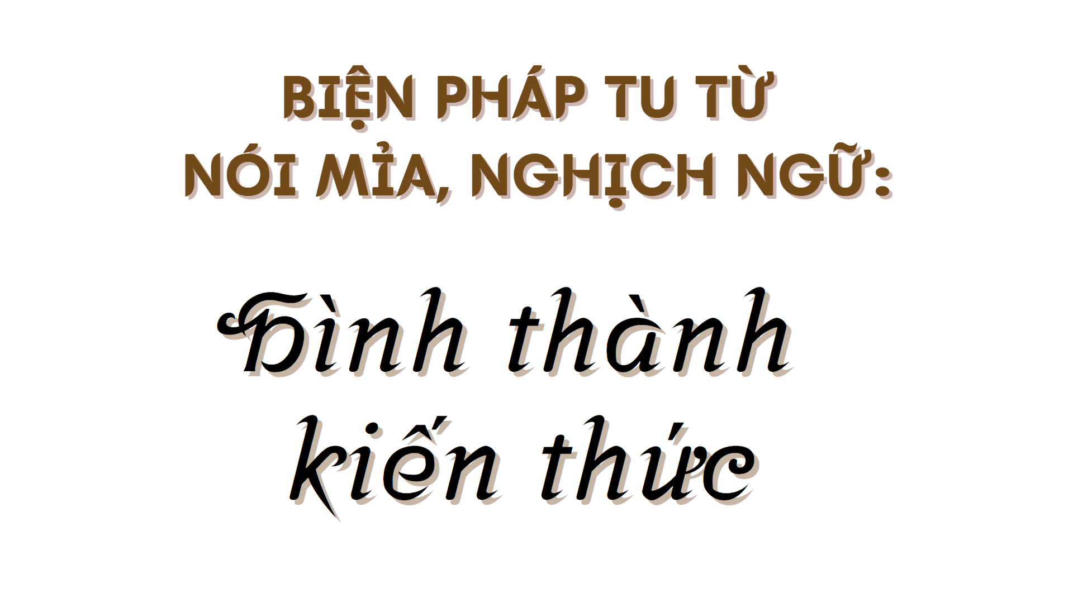

Slide 10

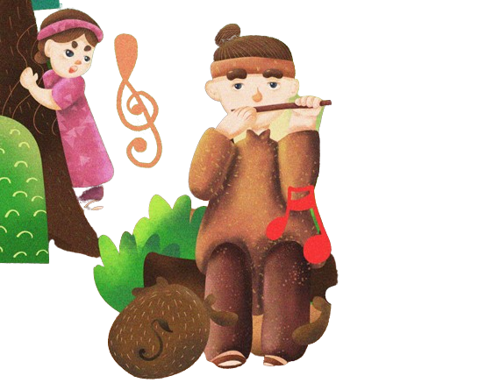
I
Trải nghiệm cùng văn bản

Slide 11



1. Đọc văn bản
Cá nhân HS đọc bài, chú ý tốc độ đọc

Slide 12


2. Tìm hiểu chung
Trình bày một vài thông tin về hai tác giả Bùi Mạnh Nhị và Nguyễn Tấn Phát.
Hs Đọc thông tin phần chú giải trong SGK và cho biết những đặc điểm cơ bản của truyện cổ tích thần kì.

Slide 13

a. Tác giả
TÁC GIẢ
Bùi Mạnh Nhị
Nguyễn Tấn Phát
(1955 – 2023): nhà nghiên cứu văn học, nhà giáo, nhà văn, tác giả, đồng tác giả của nhiều công trình nghiên cứu văn học dân gian.
(1944): nhà nghiên cứu văn học, nhà giáo, nhà văn, tác giả, đồng tác giả của nhiều công trình nghiên cứu văn học dân gian

Slide 14
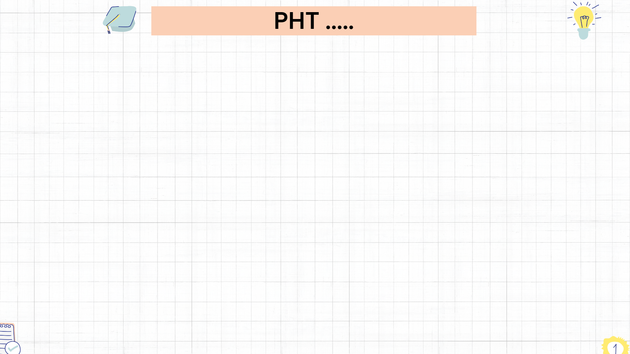
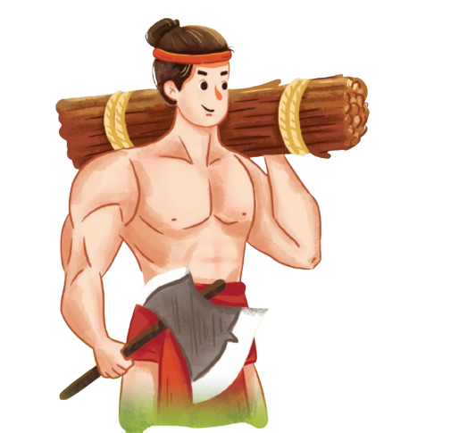
b. Vài nét về Truyện cổ tích
Truyện cổ tích được chia thành ba tiểu loại: cổ tích loài vật, cổ tích thần kì và cổ tích sinh hoạt.
Nội dung của truyện thường phản ánh cuộc đấu tranh giữa cái thiện và cái ác, ước mơ của nhân dân lao động về công bằng trong xã hội và về sự đổi đời
01
04
Truyện cổ tích thần kì là những câu chuyện có yếu tố thần kì tham gia vào quá trình phát triển, giải quyết các xung đột, mâu thuẫn của cốt truyện
02
03
Kiểu nhân vật phổ biến là người em út, người mang lốt xấu xí, người mồ côi, dũng sĩ, người có tài lạ,...

Slide 15
II
Suy ngẫm và phản hồi

Slide 16
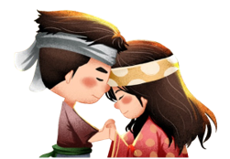
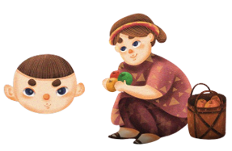
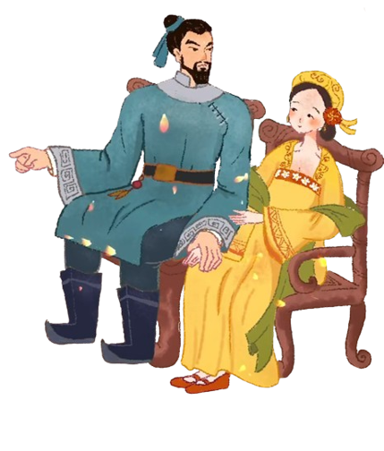
HOẠT ĐỘNG NHÓM
Nhóm 2: Bàn về kiểu nhân vật đội lốt người xấu xí, tác giả bài viết cho rằng: Đạo đức, tài năng của kiểu nhân vật đội lốt người xấu xí là động lực giúp họ khôi phục sự tương ứng hài hoà giữa cái bên trong tốt đẹp với cái bên ngoài. Em có đồng ý với ý kiến đó không? Chọn ví dụ từ một truyện cổ tích thần kì đã học để làm rõ quan điểm của em.
Nhóm 1: Theo tác giả bài viết, kết thúc của truyện cổ tích thần kì phản ánh ước mơ gì của quần chúng nhân dân? (Những) ước mơ ấy thường được thể hiện như thế nào qua cách kết thúc của truyện cổ tích thần kì?
Nhóm 3: Cách thể hiện khát vọng công lí trong văn bản “Thuý Kiều báo ân, báo oán” có gì tương đồng và khác biệt so với cách thể hiện khát vọng này trong truyện cổ tích thần kì?

Slide 17

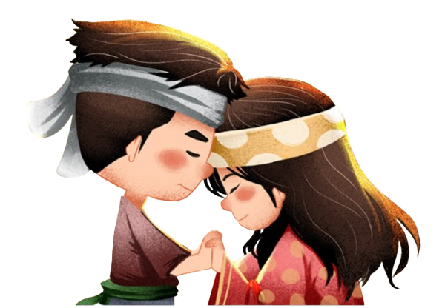
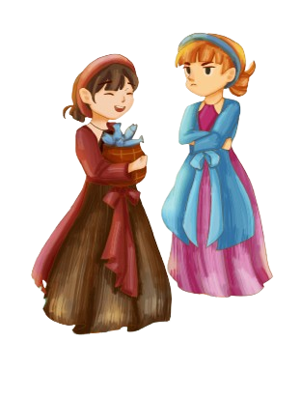
1
Kết thúc của truyện cổ tích thần kì

Slide 18


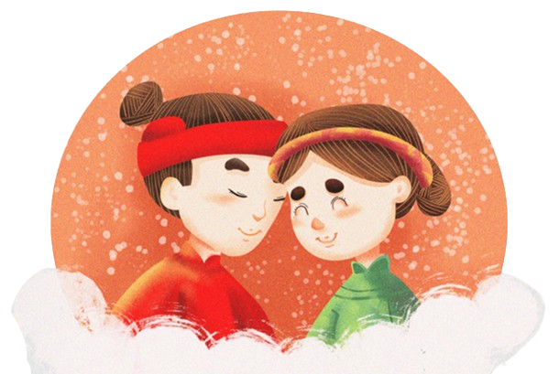
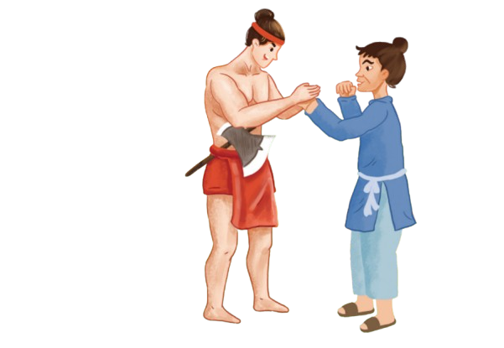



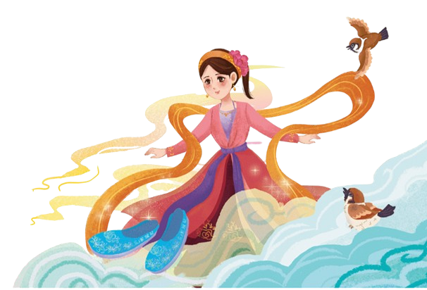

1. Kết thúc của truyện cổ tích thần kì
Kết thúc của truyện cổ tích thần kì
phản ánh ước mơ của quần chúng nhân dân về một xã hội công bằng

Slide 19



1. Kết thúc của truyện cổ tích thần kì
nhân vật lí tưởng thay đổi từ hình dạng xấu xí thành hình dạng xinh đẹp, kết hôn, lên ngôi, sống hạnh phúc
Những ước mơ ấy thường được thể hiện bằng những cách kết thúc sau của truyện cổ tích thần kì
những kẻ nham hiểm/ tham lam/ tàn bạo sẽ không thể thoát chết,....

Slide 20
2
Kiểu nhân vật đội lốt
Người xấu xí
Notes:
Giáo viên: Nguyễn Nhâm
Zalo: 0981.713.891.

Slide 21
2. Kiểu nhân vật đội lốt người xấu xí
Nội dung ý kiến
Đạo đức, tài năng của kiểu nhân vật đội lốt người xấu xí là động lực giúp họ khôi phục sự tương ứng hài hoà giữa cái bên trong tốt đẹp với cái bên ngoài.

Slide 22
2. Kiểu nhân vật đội lốt người xấu xí
nhân vật đội lốt xấu xí đã vượt qua những thử thách bằng chính đạo đức và tài năng của mình
Đạo đức, tài năng của kiểu nhân vật đội lốt người xấu xí là động lực giúp họ khôi phục sự tương ứng hài hoà giữa cái bên trong tốt đẹp với cái bên ngoài.
Chiến thắng của nhân vật đội lốt xấu xí trong các tình huống thử thách được tạo nên bởi đạo đức và tài năng vốn có của họ.

Slide 23

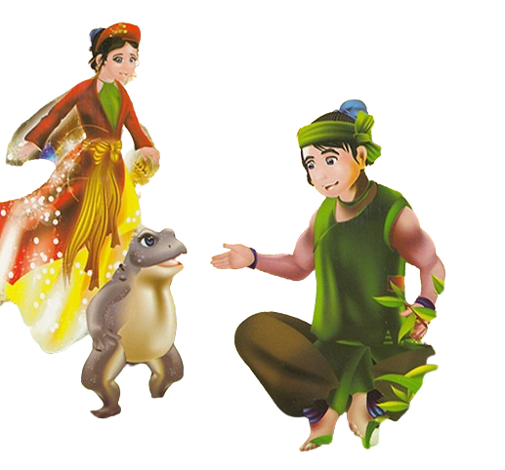
2. Kiểu nhân vật đội lốt người xấu xí
Nhân vật cô gái cóc ở truyện Người lấy cóc, chàng trai dê trong truyện Lấy chồng dê và cô gái ếch trong truyện Người lấy ếch
1
Ví dụ
Những nhân vật này vượt qua mọi thử thách và lấy được người vợ, người chồng đẹp cả về hình thức và tâm hồn, vợ chồng sống hạnh phúc bằng chính sức lao động và tài năng của mình.
2
Từ đó nhân vật xấu xí trút bỏ vĩnh viễn cái lốt dị dạng phải mang trên mình từ trước tới nay để trở thành những người có nhan sắc tuyệt đẹp và một tương lai tươi sáng.
3

Slide 24


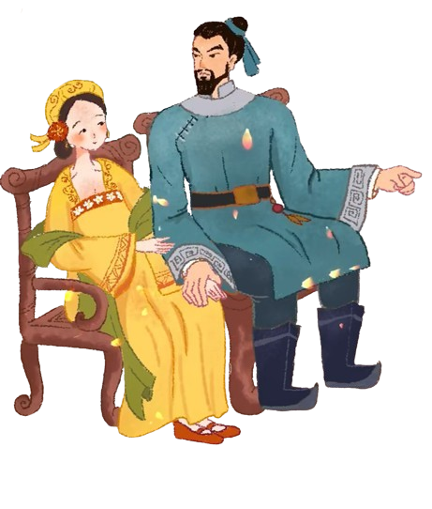
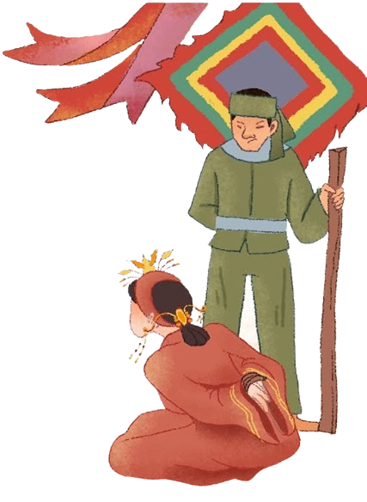
3
Cách thể hiện khát vọng công lí trong văn bản “Thuý Kiều báo ân, báo oán”

Slide 25
BẢNG NHẬN XÉT
ĐIỂM TƯƠNG ĐỒNG
ĐIỂM KHÁC BIỆT
Có nhiều điểm tương đồng vì trong VB Thuý Kiều báo ân, báo oán, Thuý Kiều đã thực hiện đúng theo quan điểm của quần chúng nhân dân về công lí chính nghĩa như: ân đền, oán trả, ở hiền gặp lành, ác giả ác báo. Những kẻ thủ ác cuối cùng cũng bị trừng phạt, những người sống lương thiện, làm việc tốt sẽ được ban thưởng, trả ơn.
hầu như không có (nếu có thì có thể đó là cách thức thực hiện khát vọng)
+ truyện cổ tích thần kì: khát vọng công lí được thể hiện qua việc thưởng phạt
+Thuý Kiều báo ân, báo oán: nhân vật chính là Thuý Kiều đã nhận thức rất rõ về những khổ đau, áp bức, bất hạnh mà mình phải chịu đựng nên chính nàng khi được trao quyền đã thực thi công lí chính nghĩa.

Slide 26
III
Tổng kết

Slide 27

III. Tổng kết
Khái quát giá trị nội dung và nghệ thuật của văn bản theo PHT (Hs làm việc cá nhân)

Slide 28

Giáo viên: Nguyễn Nhâm
Zalo: 0981.713.891.

Slide 29
Văn bản đã nêu những đặc điểm nổi bật của những nhân vật lí tưởng trong kết thúc của truyện của tích thần kì Qua đó phản ánh ước mơ về một xã hội công bằng, cái thiện luôn chiến thắng cái ác.
Lập luận sắc bén, dẫn chứng, lí lẽ cụ thể, logic, giàu sức thuyết phục.

Slide 30
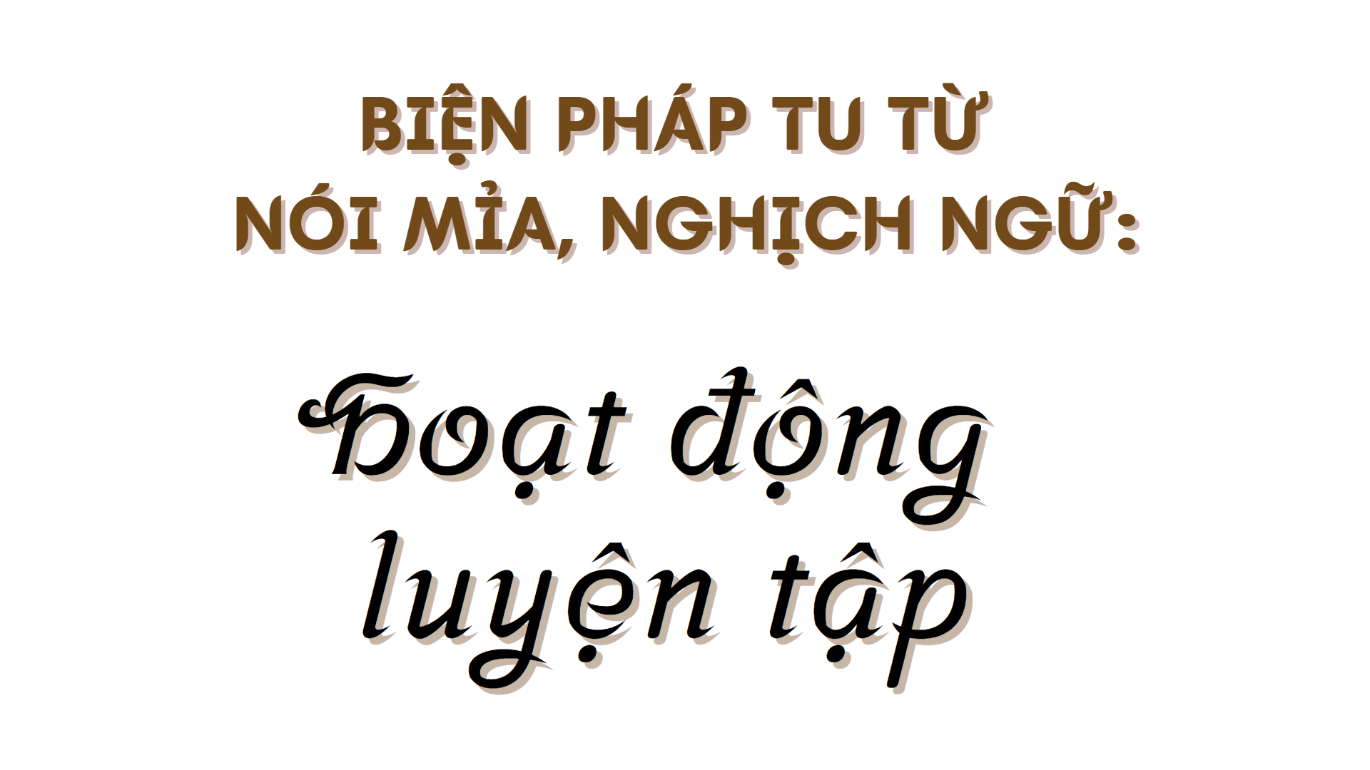

Slide 31

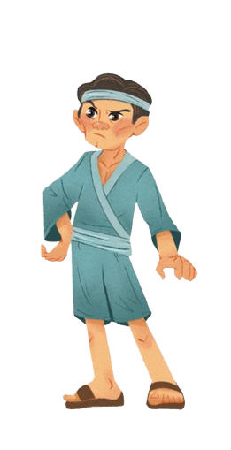


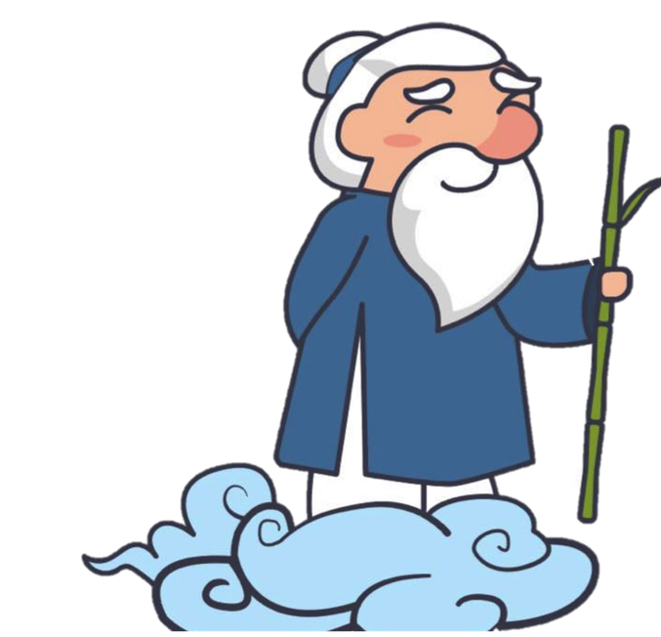


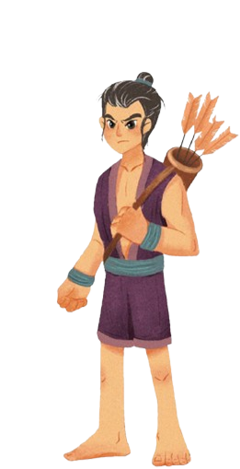
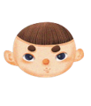


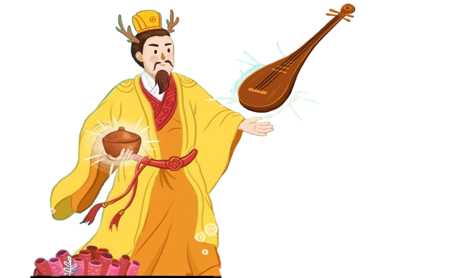
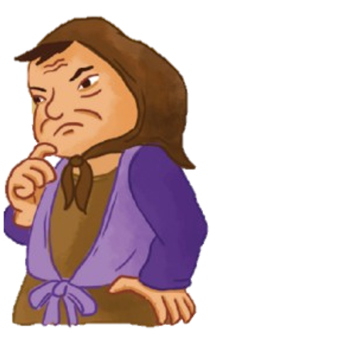


8
13
12
2
7
4
3
1
9
5
10
11
6
Vận dụng
Notes:
https://www.facebook.com/baokefb

Slide 32






Câu 1: Bản chất của những nhân vật mang lốt xấu xí là gì?
A. Ban đầu không có sự tương ứng giữa bản chất bên trong tốt đẹp và hình dáng bên ngoài xấu xí.
B. Có sự tương thích giữa bản chất bên trong tốt đẹp và hình dáng bên ngoài xấu xí.
C. Bản chất bên trong cũng như hình dáng bên ngoài đều xấu xí, nham hiểm.
D. Bản chất tốt đẹp song lốt xấu xí chỉ là sự hóa thân để che đi vẻ đẹp bên trong.
ĐÁP ÁN: A

Slide 33
Câu 2: Điều gì đã quý định cái kết thúc có hậu tươi sáng của cốt truyện cổ tích thần kì?
A. Đặc điểm của nhân vật lí tưởng.
B. Ước mơ công lí của nhân dân.
C. Đặc điểm của nhân vật lí tưởng và ước mơ công lí của nhân dân.
D. Bối cảnh thời đại và ước mơ công lí của nhân dân.
ĐÁP ÁN: C

Slide 34
Câu 3: Vì sao nhân vật lí tưởng luôn nhận được phần thưởng lớn khi truyện kết thúc?
A. Để xứng đáng với đạo đức, tài năng và những khó khăn mà nhân vật đã trải qua.
B. Vì đó là mô-típ được quy định trong truyện cổ tích thần kì.
C. Để phù hợp với mạch truyện của truyện cổ tích thần kì.
D. Để phù hợp với tâm lí của nhân vật.
ĐÁP ÁN: A

Slide 35
Câu 4: Vì sao nhân vật lí tưởng kết hôn, lên ngôi thì vẫn bị thử thách ở hoàn cảnh, địa vị mới?
A. Vì dù là ông vua, là hoàng hậu thì vẫn thuộc về nhân dân.
B. Để câu chuyện thêm hấp dẫn, lôi cuốn.
C. Vì đó là mô-típ của truyện cổ tích thần kì.
D. Vì để mạch truyện được liền mạch.
ĐÁP ÁN: A

Slide 36
Câu 5: Điều gì khiến nhân vật lí tưởng khôi phục lại sự tương ứng giữa ngoại hình và bản chất?
A. Điều kiện xã hội.
B. Sự đồng cảm, thương xót của nhân dân.
C. Bản lĩnh, ý chí.
D. Đạo đức, tài năng.
ĐÁP ÁN: D

Slide 37
Câu 6: Ở phần kết thúc tác phẩm, nhân vật lí tưởng nhận được điều gì?
A. Vàng bạc, châu báu.
B. Thăng quan tiến chức.
C. Hóa thành tiên trên trời.
D. Những phần thưởng lớn nhất.
ĐÁP ÁN: D

Slide 38
Câu 7: Truyện cổ tích thần kì thường kết thúc bằng mô-típ nào?
A. Cảnh vật tươi sáng, con người đều được sống hạnh phúc viên mãn.
B. Nhân vật được đoàn tụ, được sống hạn phúc bên người mình yêu.
C. Nhân vật được đổi đời, trở nên giàu có.
D. Nhân vật kết hôn, lên ngôi, sống hạnh phúc và cảnh vật xung quanh cũng thay đổi, tươi sáng.
ĐÁP ÁN: D

Slide 39
Câu 8: Kết thúc của truyện cổ tích thần kì có ý nghĩa gì?
A. Là những điều nhân dân mơ ước được hướng tới, là những điều người lao động không bao giờ có trong xã hội cũ.
B. Là những điều mà thực tế cuộc sống con người đang được hưởng.
C. Phù hợp với mạch truyện, với sự phát triển tình tiết câu chuyện.
D. Thể hiện tấm lòng nhân đạo, tương thân tương ái dành cho nhân vật.
ĐÁP ÁN: A

Slide 40
Câu 9: Phần thưởng cuối cùng có ý nghĩa như thế nào với nhân vật lí tưởng?
A. Tạo nên sức sống cho nhân vật trong lòng độc giả.
B. Phản ánh sự bế tác về nhận thức và lí tưởng thực tại.
C. Nhân vật lí tưởng trở nên hoàn hảo, ước mơ công lí dân gian cũng được hoàn thiện hơn.
D. Để nhân vật từ bỏ chỗ đứng của giai cấp mình, bước vào vị trí của giai cấp khác
ĐÁP ÁN: C

Slide 41
Câu 10: Kết thúc của nhân vật mang lốt xấu xí trong truyện cổ tích thần kì là gì?
A. Được kết hôn với một người xinh đẹp hoặc khôi ngô.
B. Được thay hình đổi dạng, để thành cô gái đẹp tuyệt vời, chàng trai khôi ngô tuấn tú.
C. Được thăng quan tiến chức, sống một đời vinh hoa phú quý.
D. Được ban cho phép thần thông.
ĐÁP ÁN: B

Slide 42
Câu 11: Những chi tiết như cơm ăn mãi không hết (Thạch Sanh), mâm thần chỉ cần gõ là sơn hào hải vị hiện ra (Chàng đốn củi và con tinh) hay cái nồi thần cứ gõ vào là gạo đầy nồi (Người câu cá trong ao trời)… thể hiện điều gì?
A. Nói lên nền văn minh lúa nước có từ lâu đời.
B. Nói lên ước mơ, khát khao về cuộc sống no đủ của cư dân nông nghiệp lúa nước.
C. Nói lên sự thiếu thốn về lương thực.
D. Nói lên sự phát triển của nền nông nghiệp.
ĐÁP ÁN: B

Slide 43
Câu 12: Đâu không phải vai trò của những yếu tố thần kì trong truyện cổ tích thần kì?
A. Giải quyết những xung đột, mâu thuẫn của tác phẩm.
B. Tạo dựng những chi tiết sáng tạo, đặc sắc và mới lạ.
C. Tạo nên sức hút rất riêng của truyện cổ tích, vẽ nên một thế giới mơ mộng
D. Thể hiện được một cách sâu sắc nội tâm và tính cách của các nhân vật.
ĐÁP ÁN: D

Slide 44
Câu 13: Sự chiến thắng và hạnh phúc của nhân vật hiền lành, lương thiện trong truyện cổ tích thần kì gần như chỉ là biểu hiện của niềm tin vào triết lí nào?
A. Ác giả ác báo.
B. Ở hiền gặp lành.
C. Đi đêm có ngày gặp ma.
D. Nhân quả báo ứng.
ĐÁP ÁN: B

Slide 45
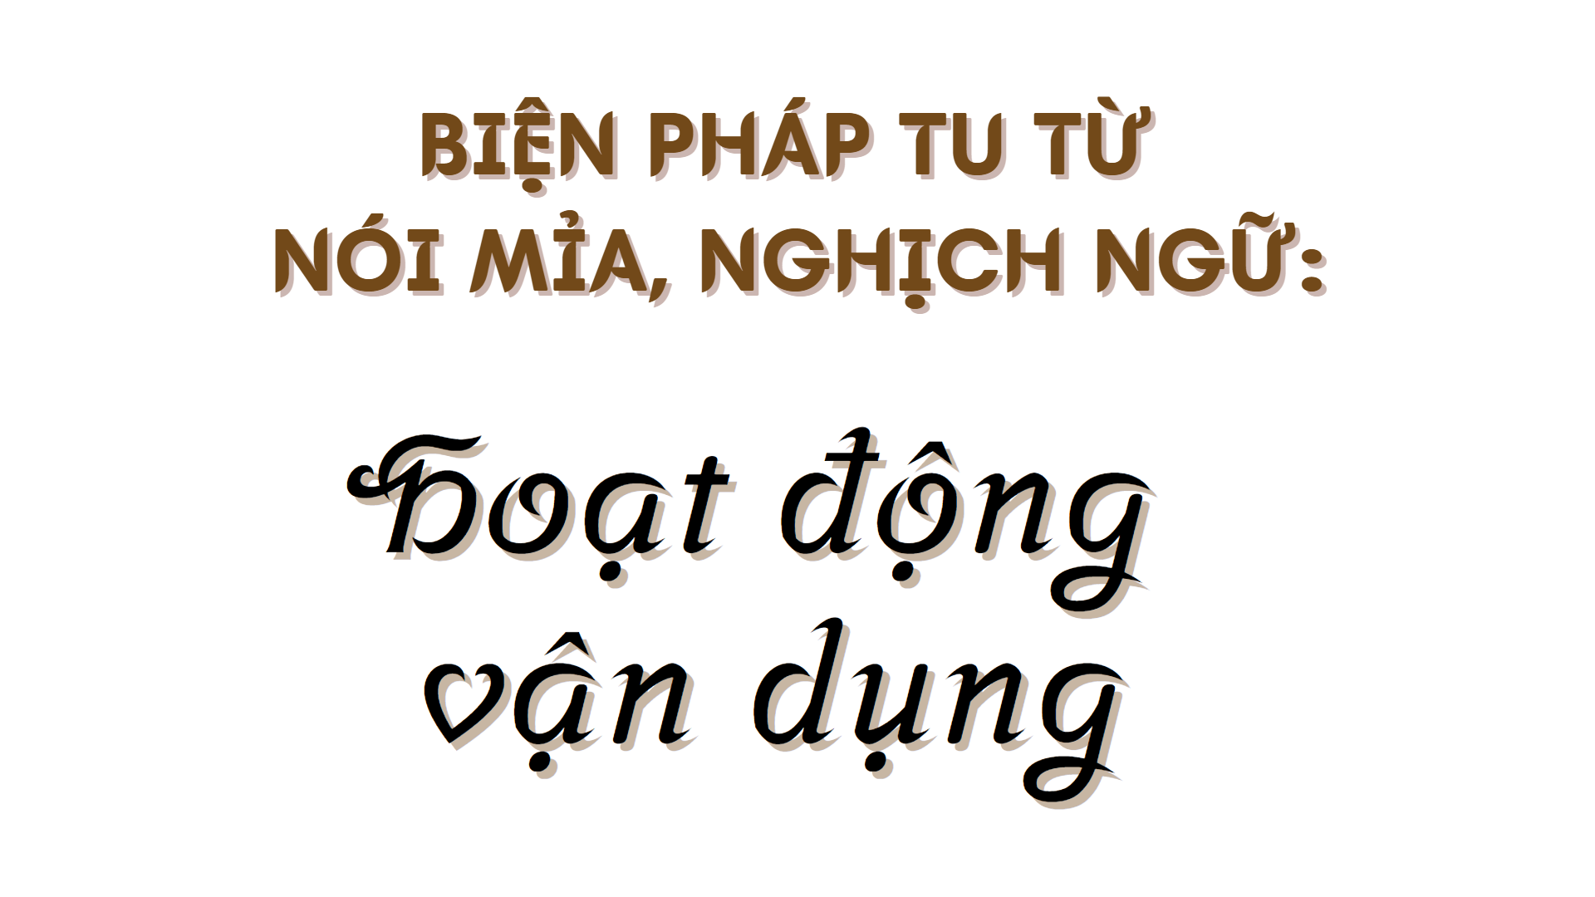

Slide 46


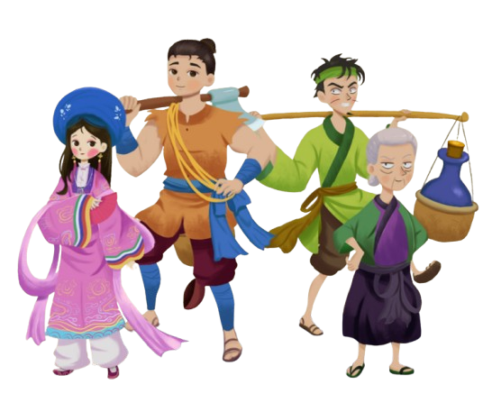

HOẠT ĐỘNG VẬN DỤNG
Em hãy viết một đoạn văn bày tỏ quan điểm của em về vấn đề: Ý nghĩa của triết lí “ở hiền gặp lành” trong cuộc sống hiện nay.

